Slide 1
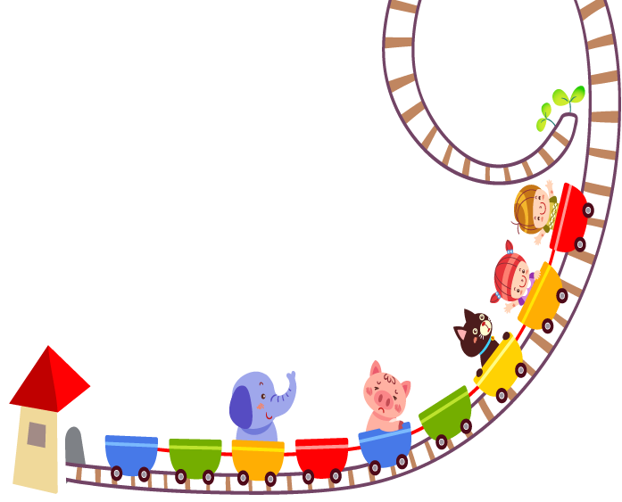

CHÀO MỪNG
CÁC CON ĐẾN VỚI TIẾT TIẾNG VIỆT LỚP 1

Slide 2


ÔN VÀ KHỞI ĐỘNG
xinh đẹp
Đọc
chênh chếch
thếp giấy
VÇng trăng tròn nhô lên sau răng núi.
.

Slide 3
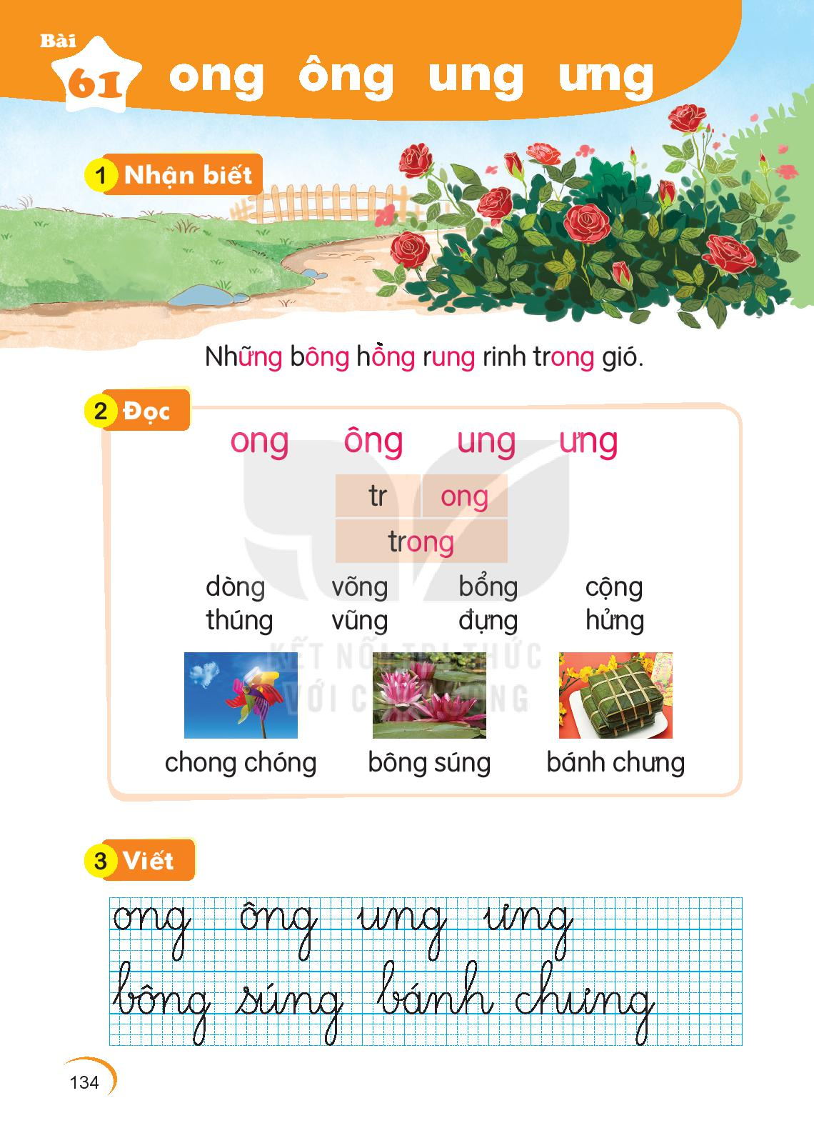
ông
ung
ong
Những bông hồng rung rinh trong gió.
ưng
ông

Slide 4





Bài 61
ong – ông – ung - ưng

Slide 5


u
ư
ng
ng
o
ô
ng
ng
tr
ong
ong
tr
ong
ông
võng
bổng
cộng
ong
ông
dòng
ưng
ưng
hửng
ung
đựng
thúng
vũng
ung

Slide 6
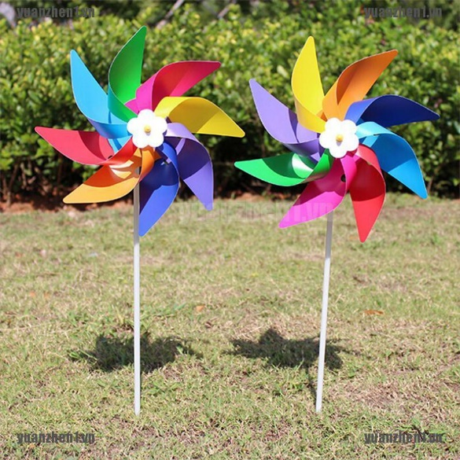
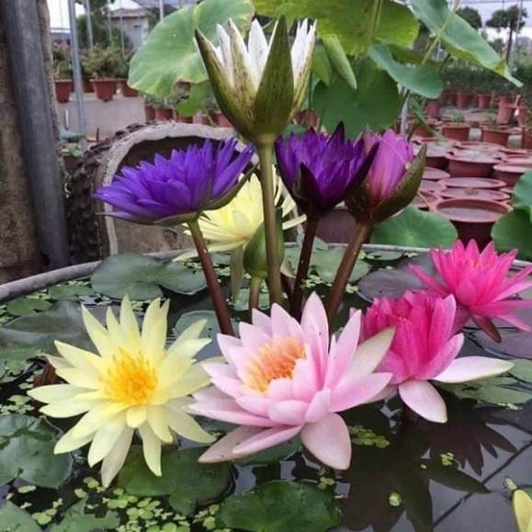
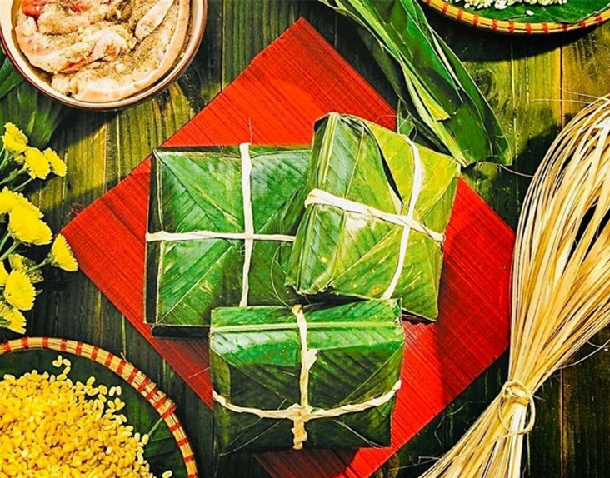
chong chóng
ong
bánh chưng
ong
ông
ung
ưng
bông súng

Slide 7

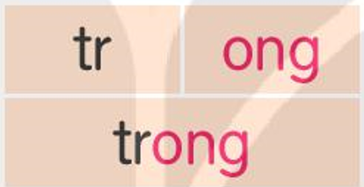
ong ông ung ưng
dòng võng bổng cộng
thúng vũng đựng hửng
chong chóng
bông súng
bánh chưng

Slide 8
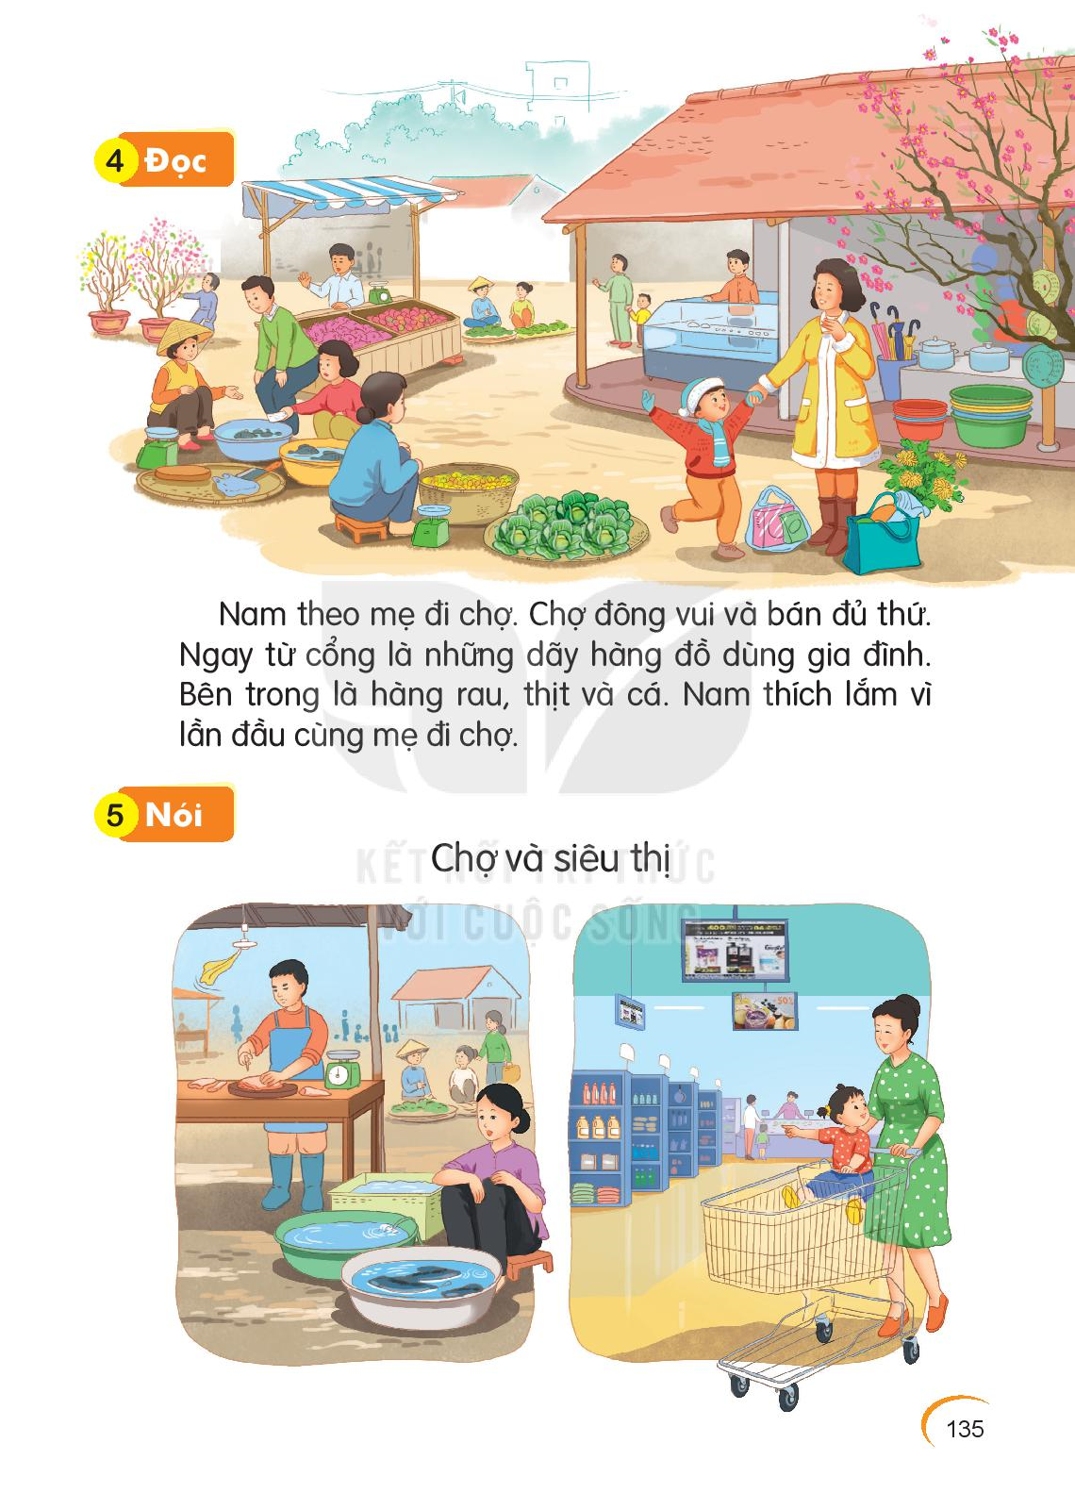
Nam theo mẹ đi chợ. Chợ đông vui và bán đủ thứ. Ngay từ cổng là những dãy hàng đồ dùng gia đình. Bên trong là hàng rau, thịt và cá. Nam thích lắm vì lần đầu cùng mẹ đi chợ.

Slide 9
1
2
Nam theo mẹ đi chợ. Chợ đông vui và bán đủ thứ. Ngay từ cổng là những dãy hàng đồ dùng gia đình. Bên trong là hàng rau, thịt và cá. Nam thích lắm vì lần đầu cùng mẹ đi chợ.
3
4
5
Nam theo mẹ đi đâu?
Chợ bán những gì?
Nam có thích đi chợ với mẹ không? Vì sao?

Slide 10
Chợ và siêu thị

Slide 11







Thư Giãn

Slide 12

Viết bảng con

Slide 14
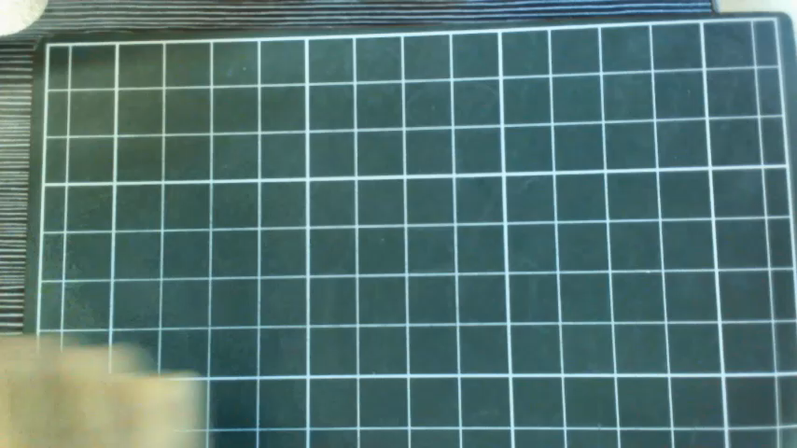

Slide 15
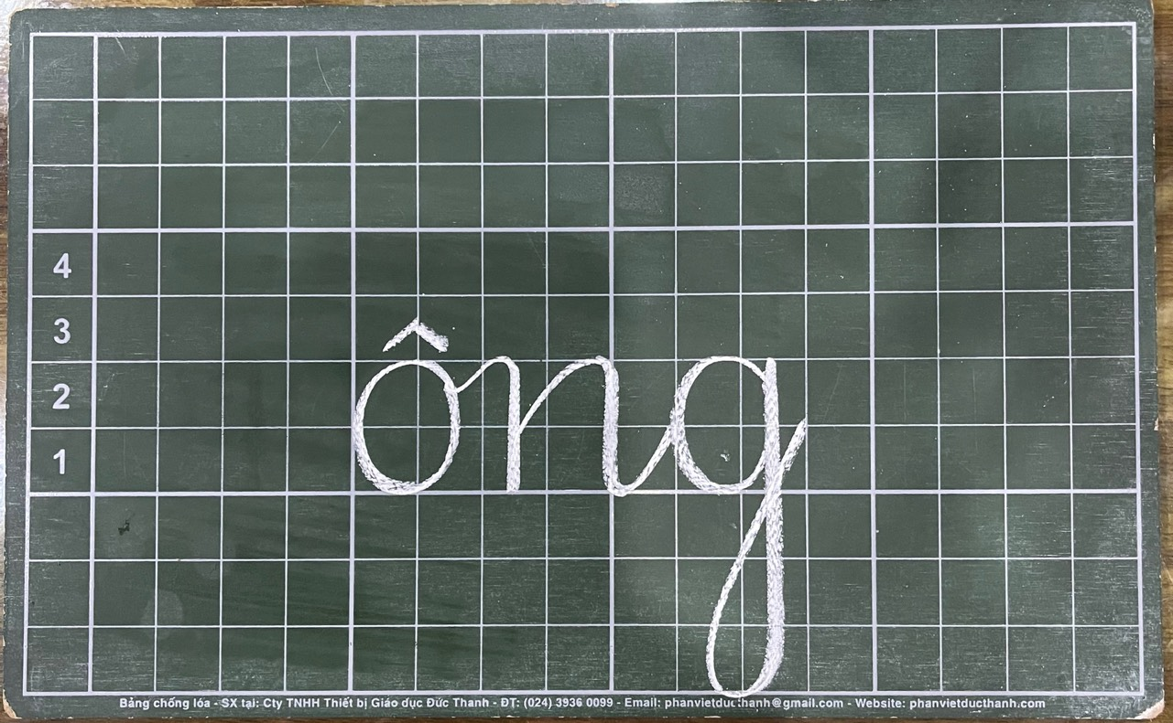

Slide 16
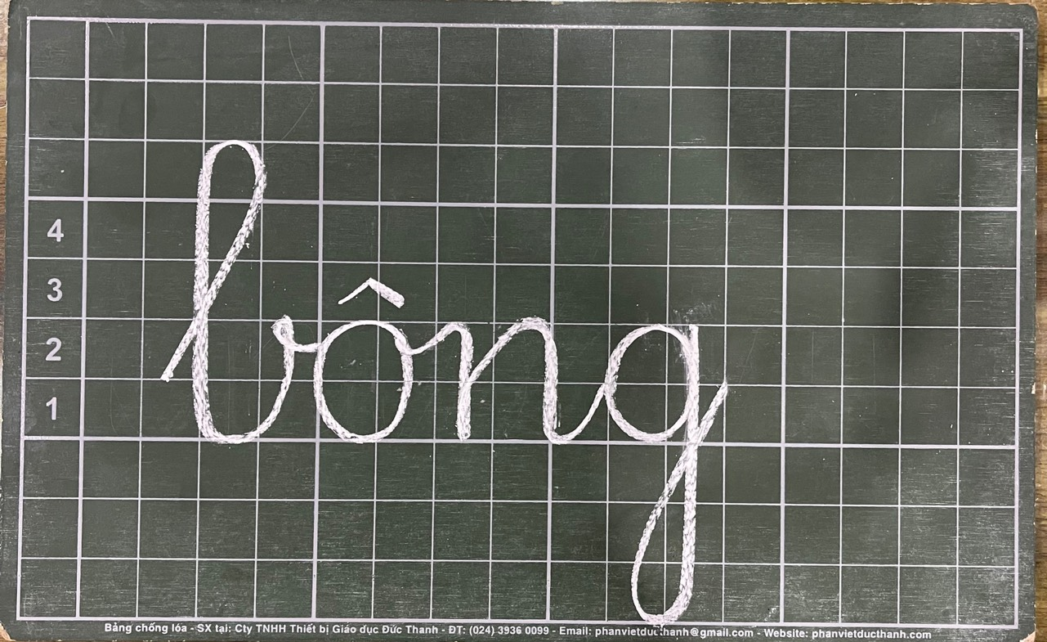

Slide 17
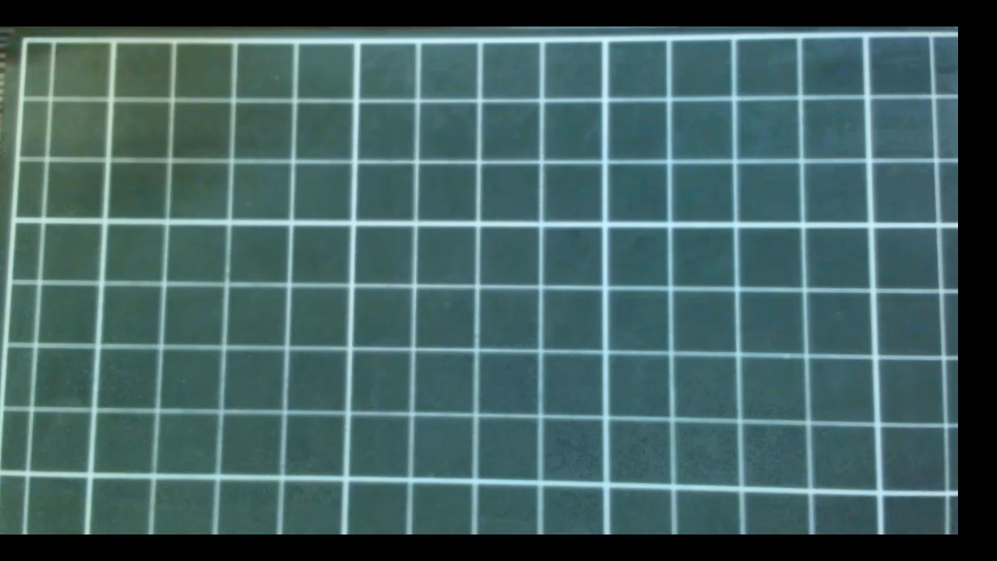

Slide 18
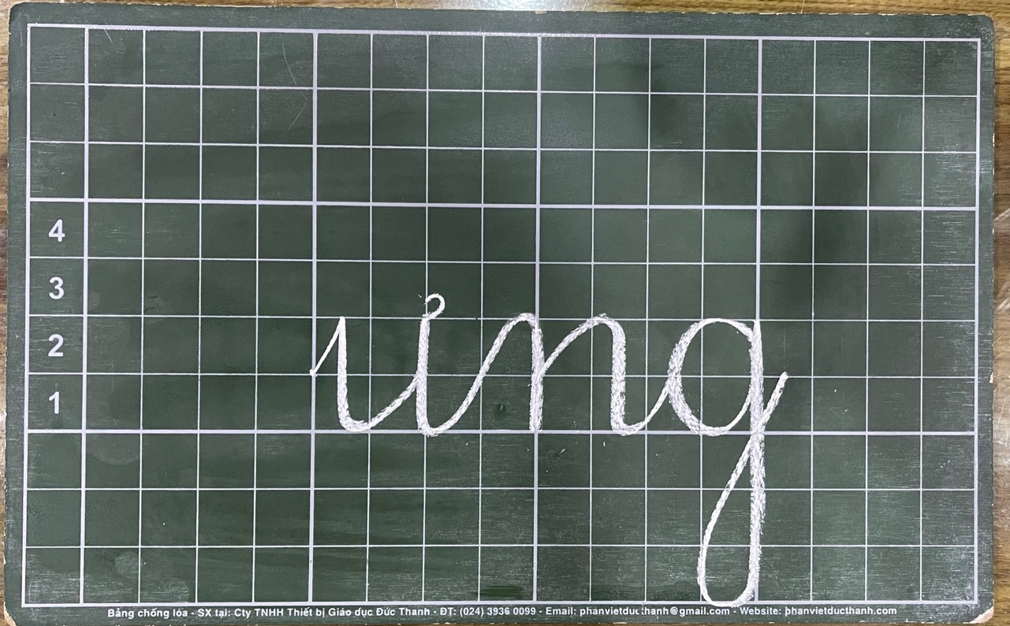

Slide 19
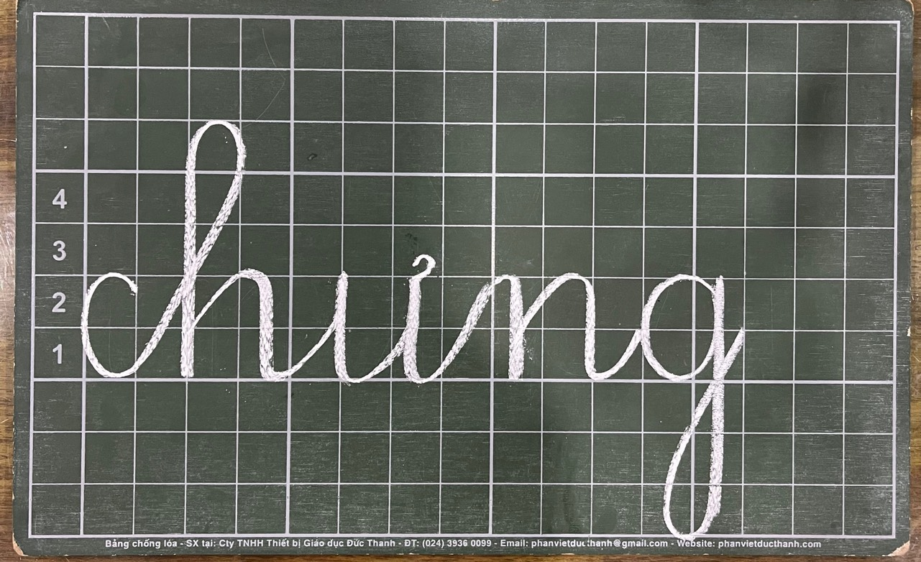

Slide 20

Viết vở

Slide 21
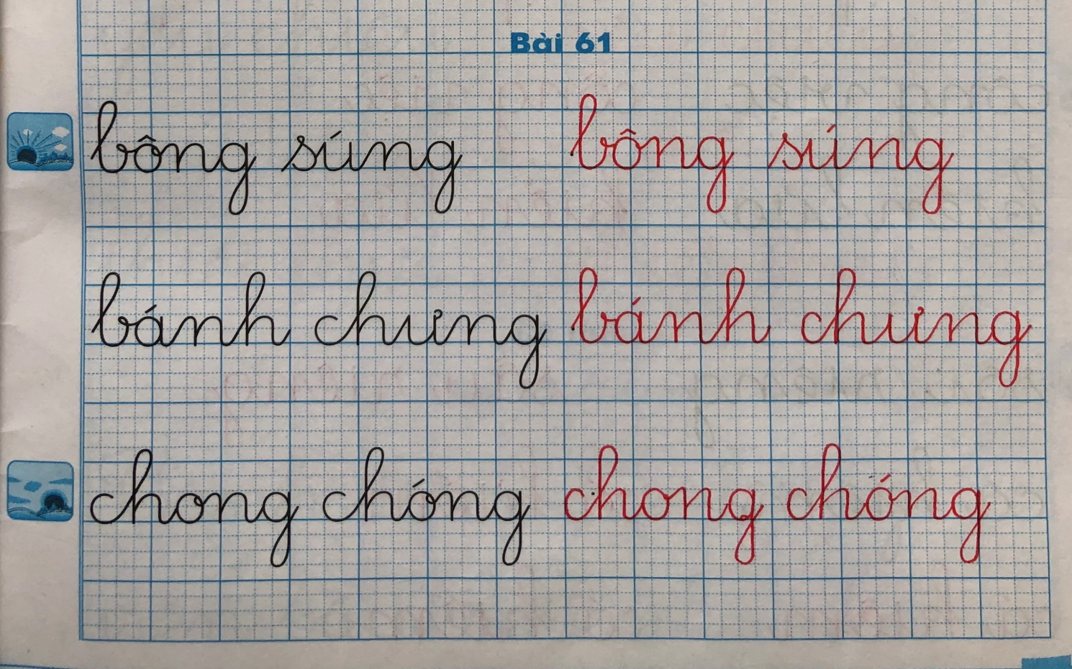
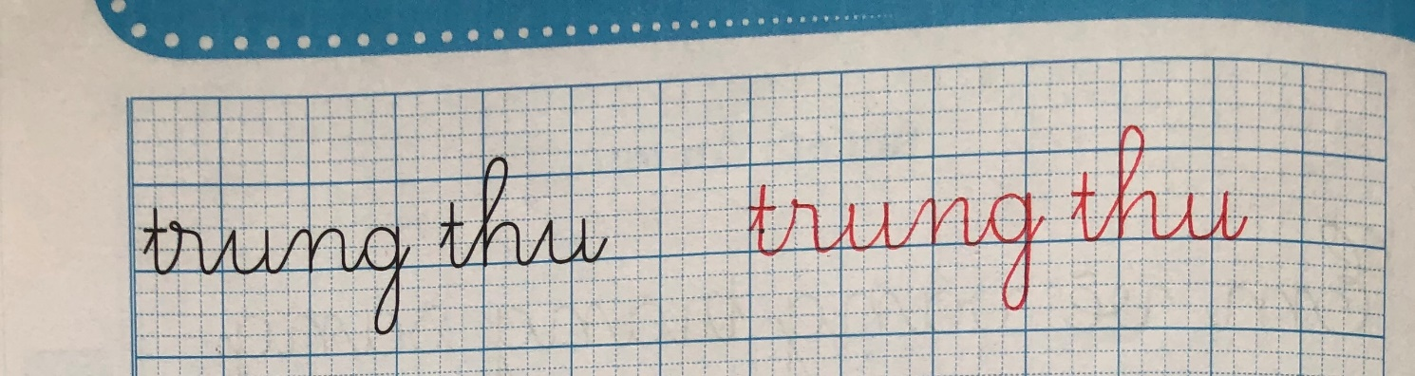

Slide 22
Nam theo mẹ đi chợ. Chợ đông vui và bán đủ thứ. Ngay từ cổng là những dãy hàng đồ dùng gia đình. Bên trong là hàng rau, thịt và cá. Nam thích lắm vì lần đầu cùng mẹ đi chợ.

Slide 23
1
2
Nam theo mẹ đi chợ. Chợ đông vui và bán đủ thứ. Ngay từ cổng là những dãy hàng đồ dùng gia đình. Bên trong là hàng rau, thịt và cá. Nam thích lắm vì lần đầu cùng mẹ đi chợ.
3
4
5
Nam theo mẹ đi đâu?
Chợ bán những gì?
Nam có thích đi chợ với mẹ không? Vì sao?

Slide 24
ong ông ung ưng
dòng võng bổng cộng
thúng vũng đựng hửng
chong chóng
bông súng
bánh chưng
Nam theo mẹ đi chợ. Chợ đông vui và bán đủ thứ. Ngay từ cổng là những dãy hàng đồ dùng gia đình. Bên trong là hàng rau, thịt và cá. Nam thích lắm vì lần đầu cùng mẹ đi chợ.

Slide 25
Luyện nói

Slide 26
Chợ và siêu thị

Slide 27


Slide 28
Chúc
các con
Chăm ngoan, học giỏi

